Slide 2
Kim jestem?

Slide 3
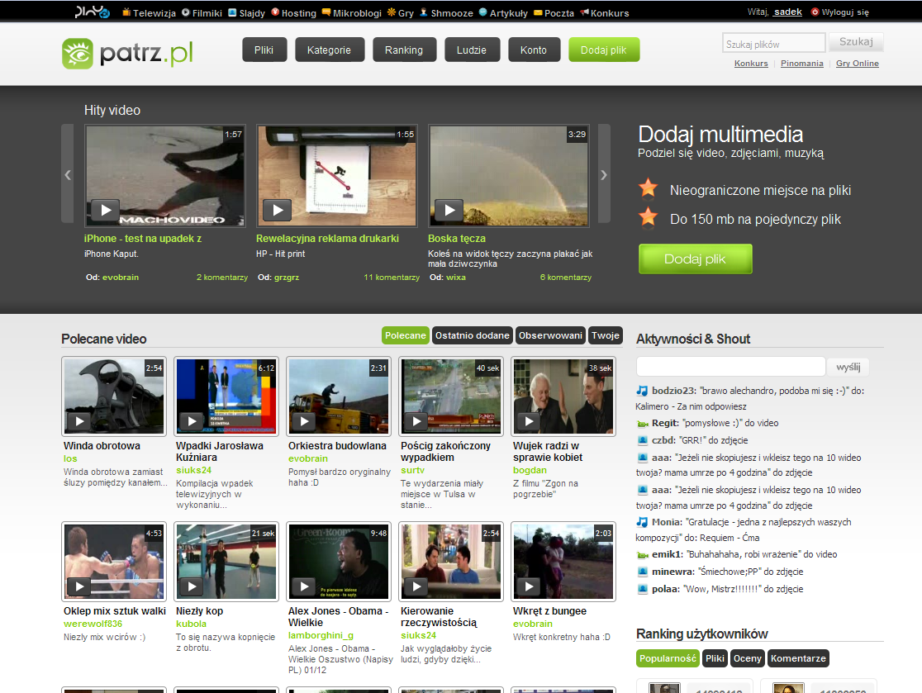

Slide 4
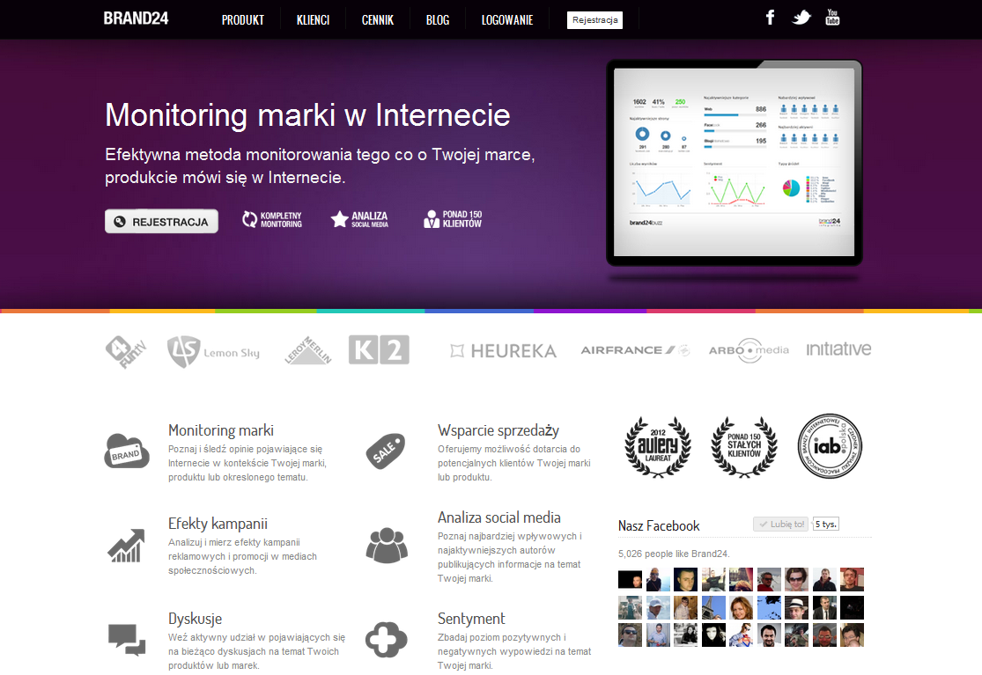

Slide 5
Dobry początek.
Pierwsi płatni klienci jeszcze przed startem.
Ponad 200 klientów w rok po starcie. Wśród nich takie marki jak Leroy Merlin, Raiffeisen, Credit Agricole, czy Air France.
Wśród klientów znajdują się również największe polskie agencje interaktywne jak K2, czy Lemon Sky.
Agencje PR: HavasPR, Publicon, Projekt PR, Personal PR.
Wycena 4 miliony złotych w 6 mies. po starcie.

Slide 7
Pomysł...

Slide 8
...nie jest wart wiele.
Rozwiązuj własne problemy. Najlepsze zrozumienie klienta zdobędziesz wtedy kiedy sam nim będziesz.
Pomysł nie musi być absolutnie nowatorski. Czasami wystarczy zrobić rozwiązanie lepiej niż konkurencja.
Przykład Brand24.
Przykład Zappos.

Slide 9
Realizacja.

Slide 10
Diabeł tkwi w szczegółach.

Slide 11
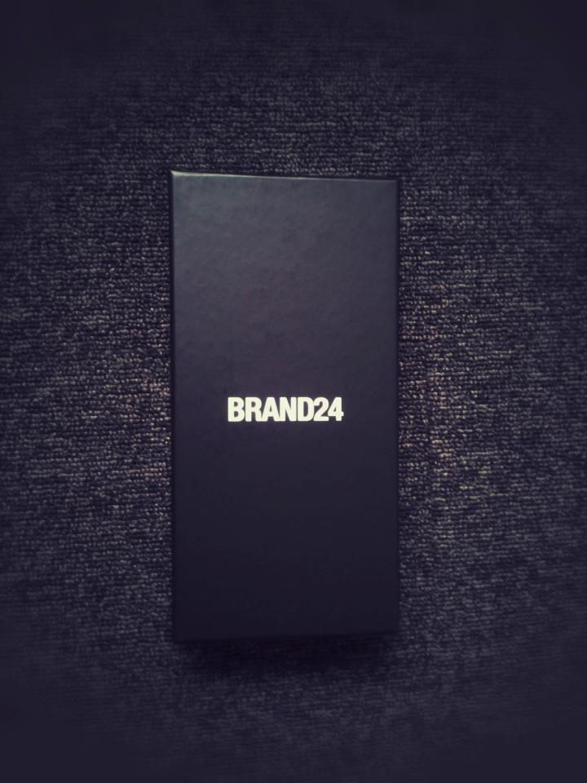
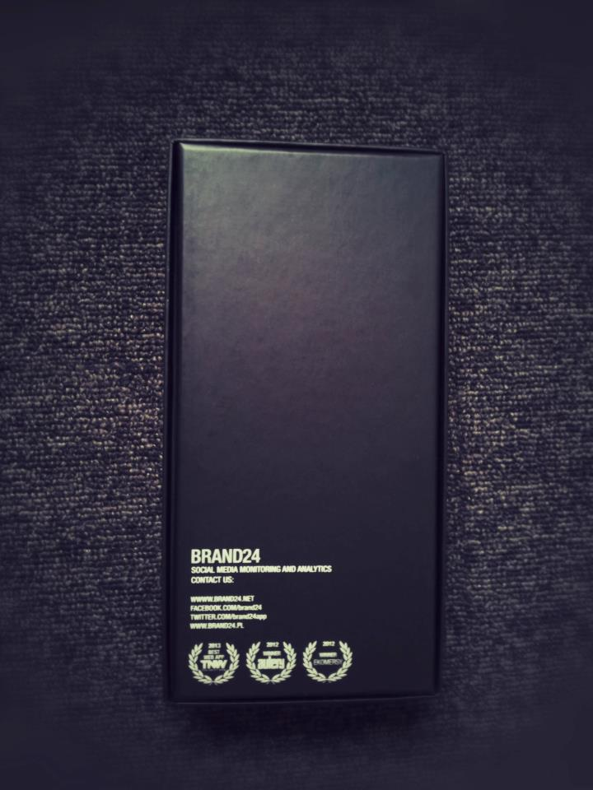

Slide 12
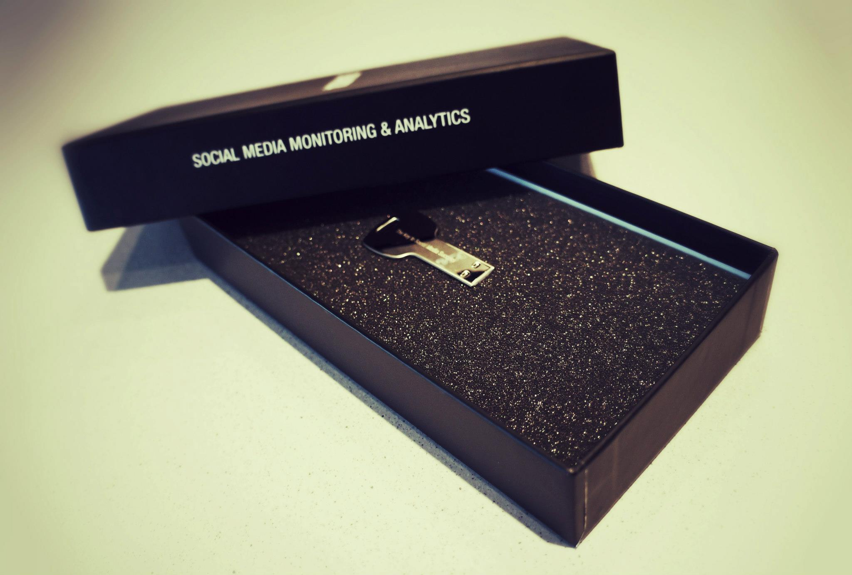

Slide 13
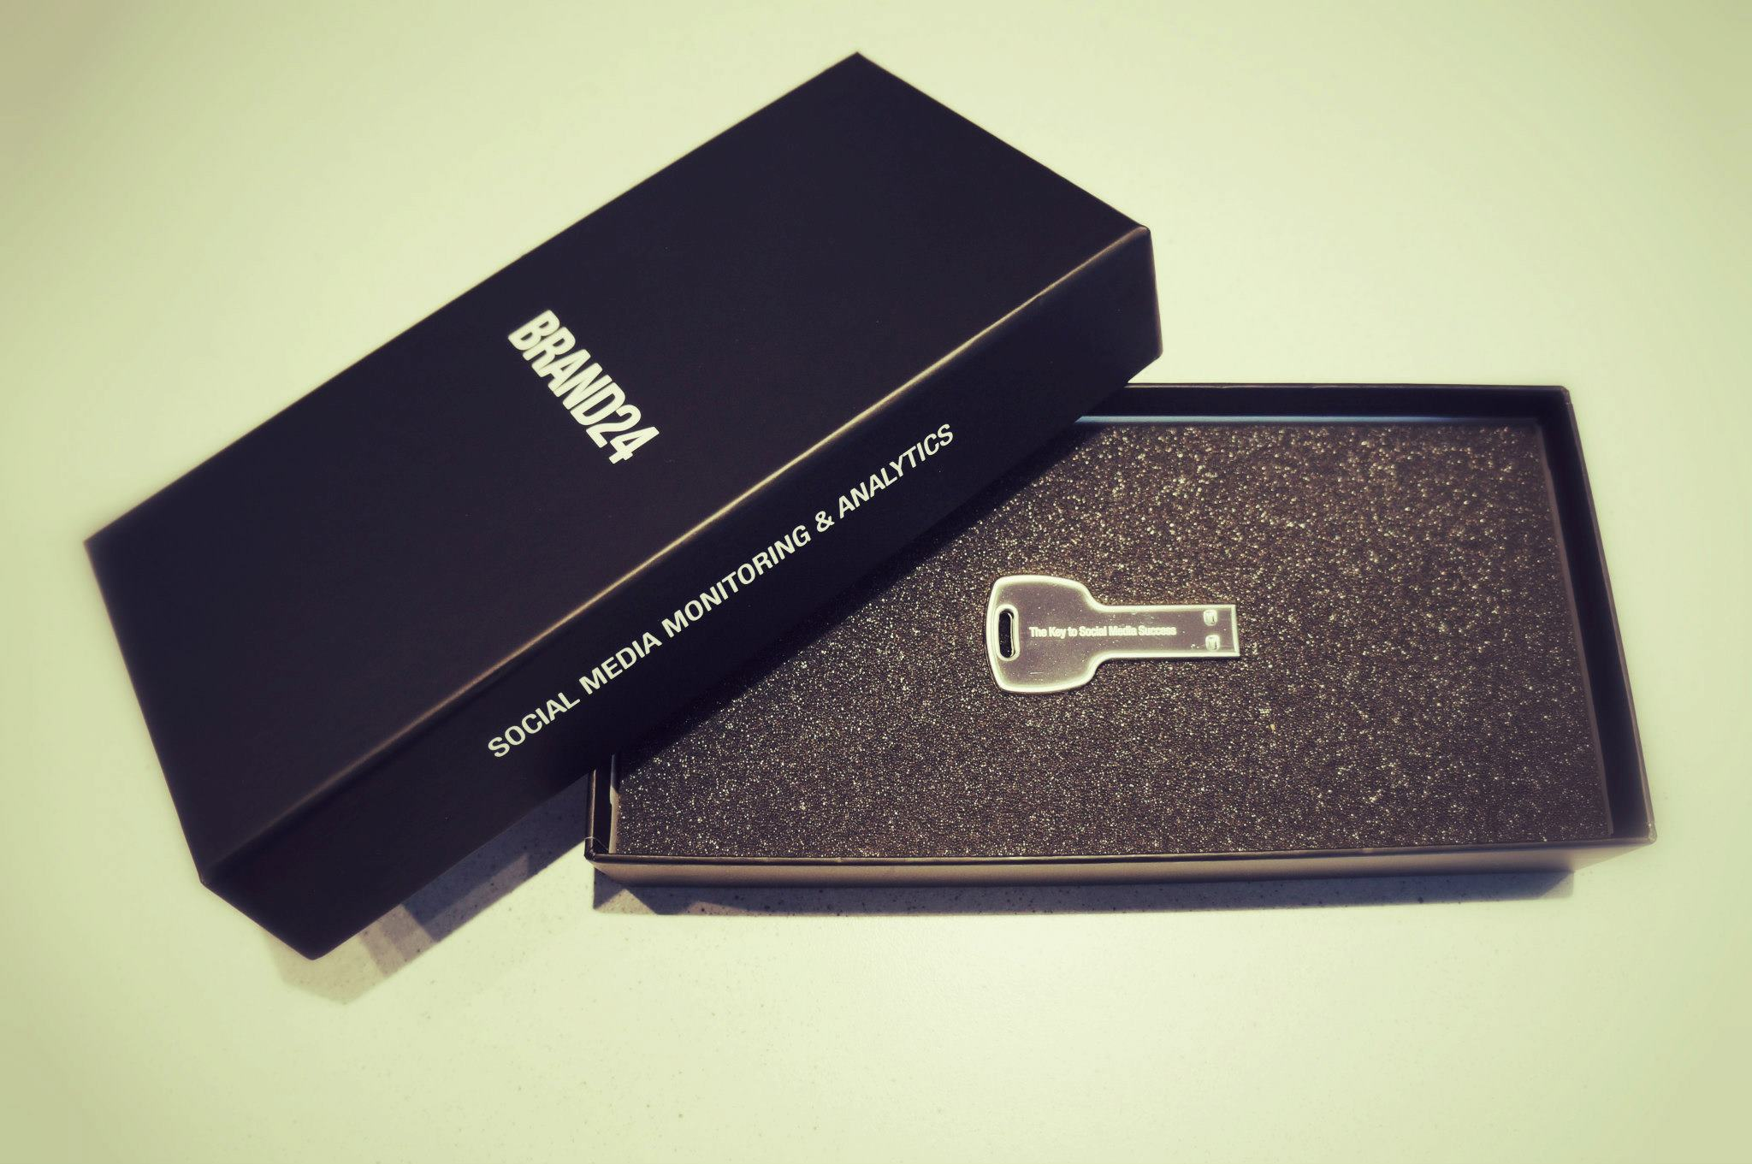

Slide 14
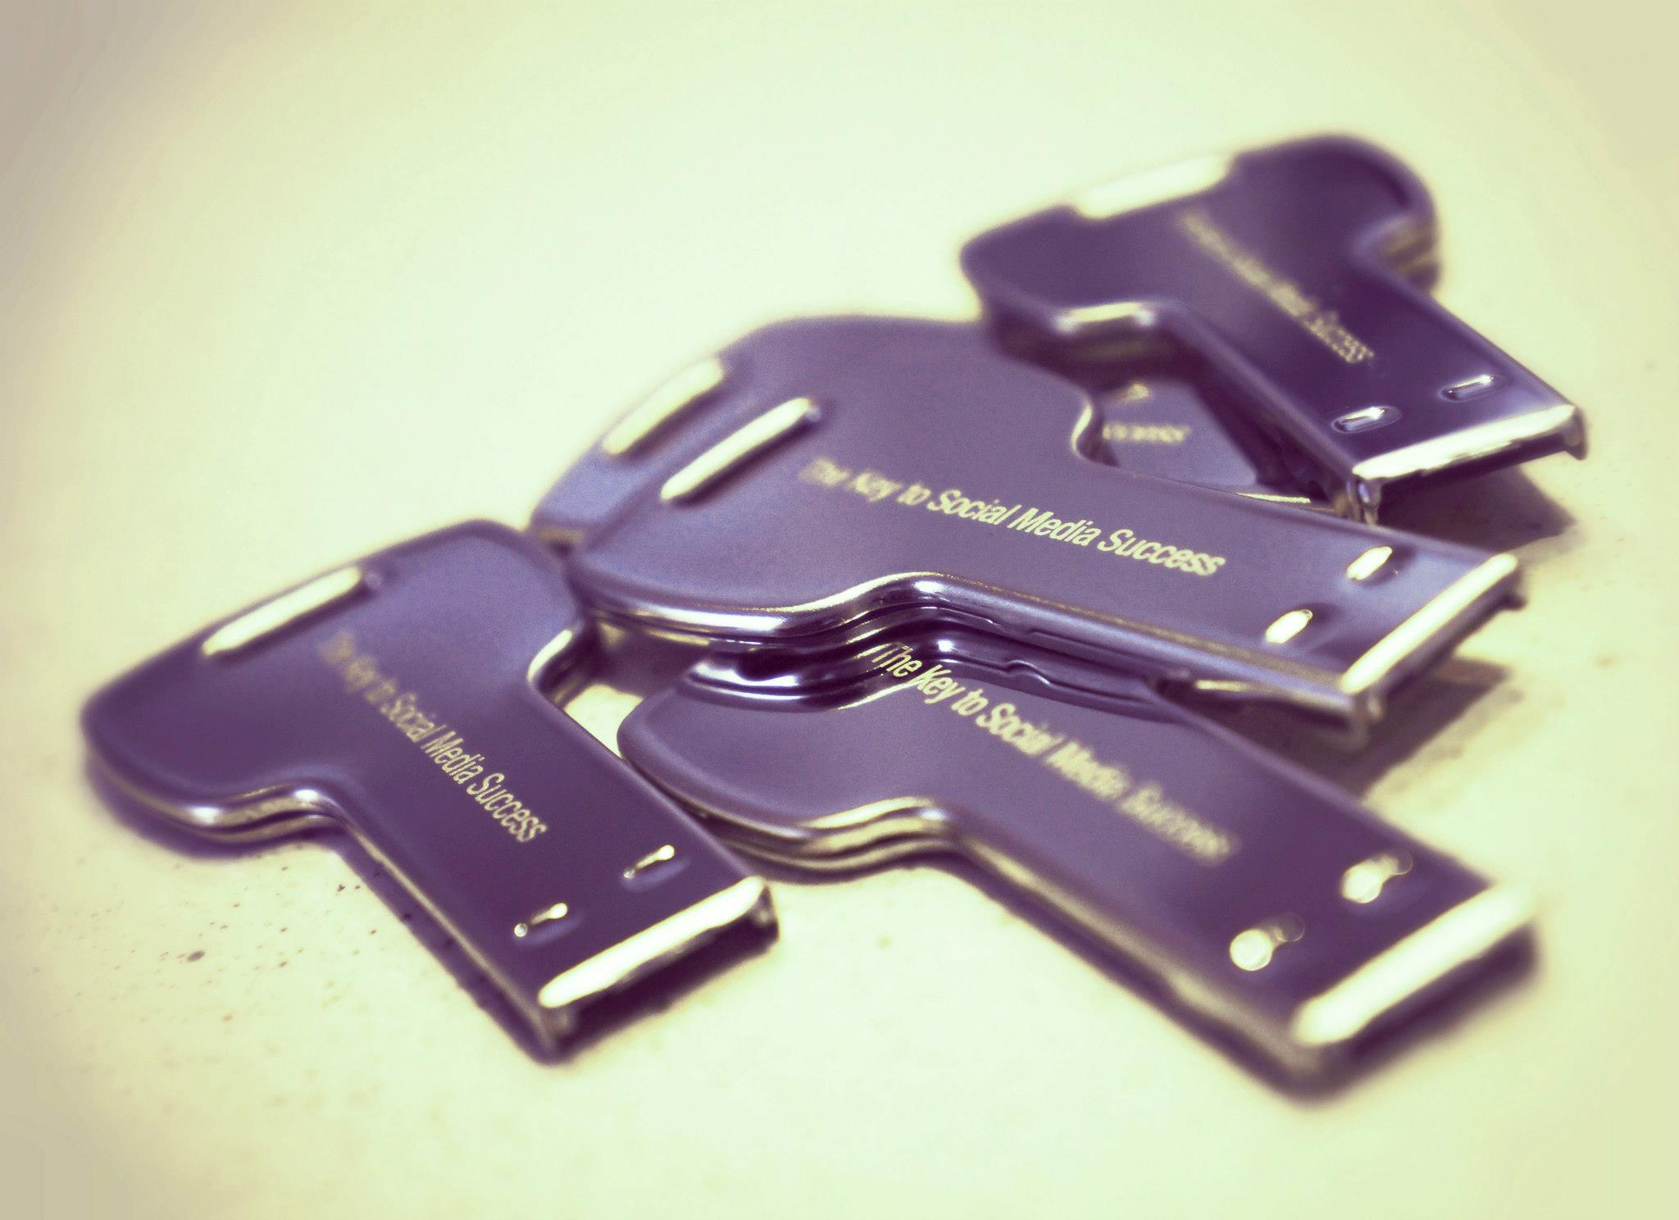

Slide 15
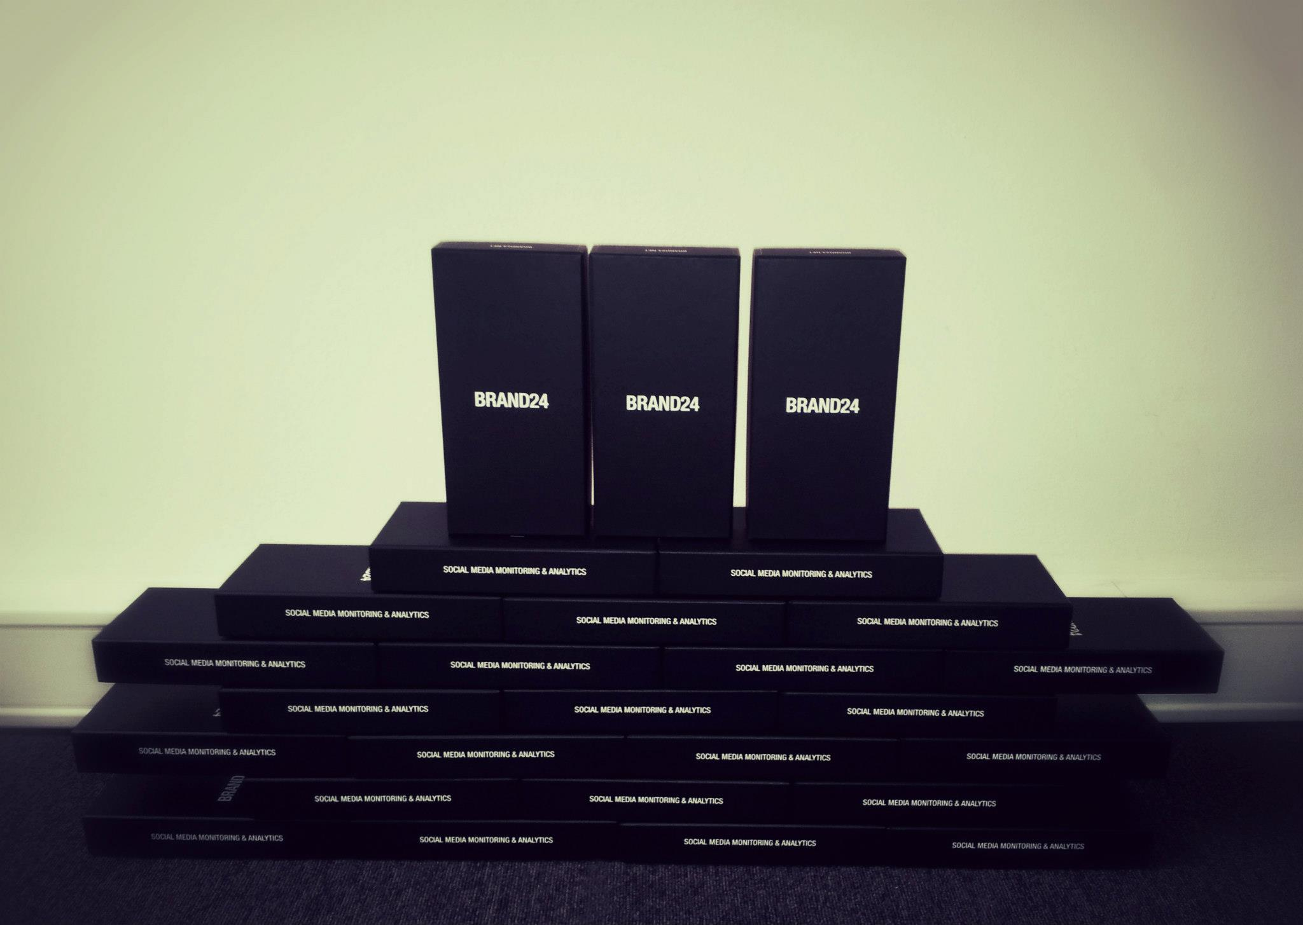

Slide 16
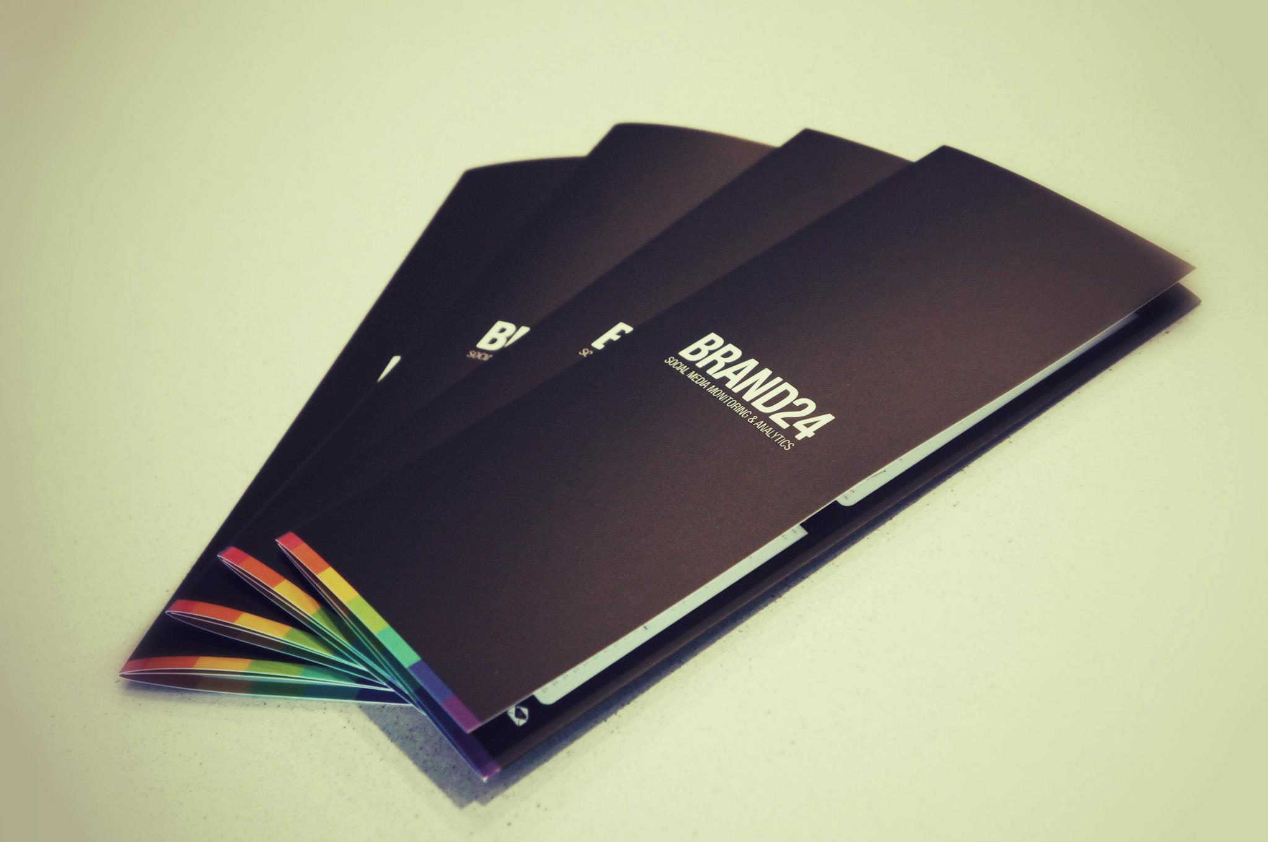

Slide 17
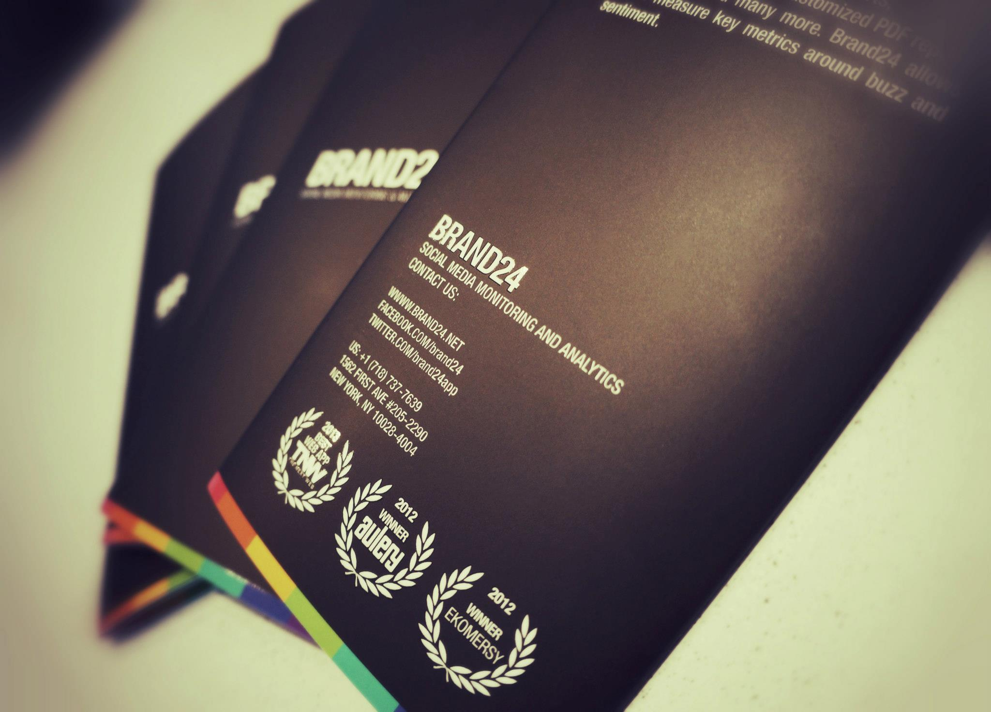

Slide 18
Wyróznij sie.

Slide 19
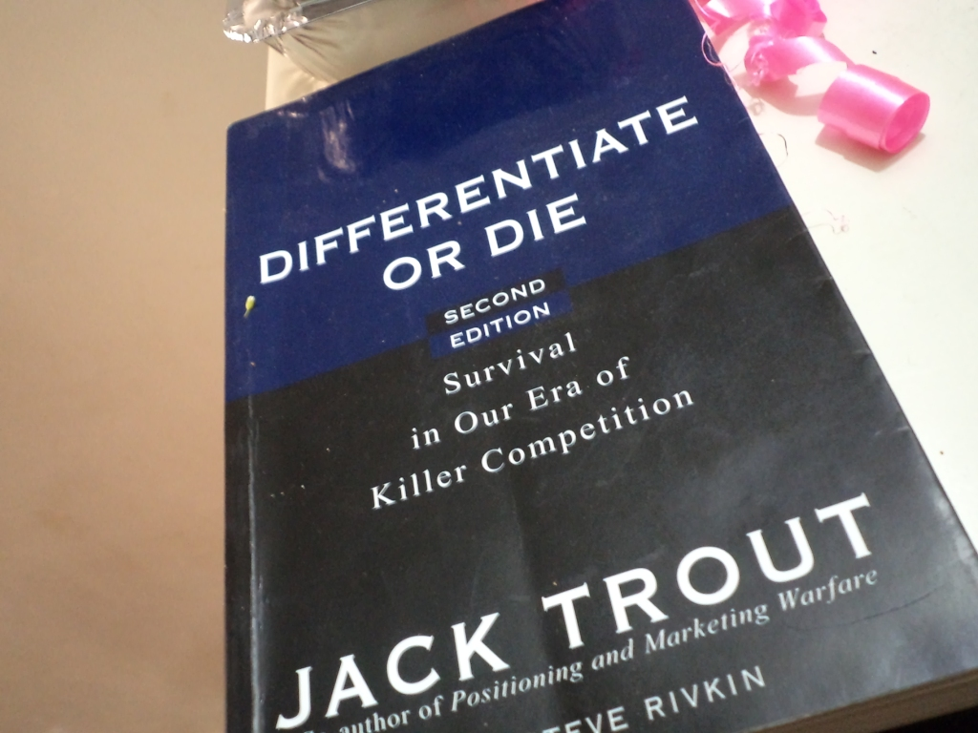

Slide 20
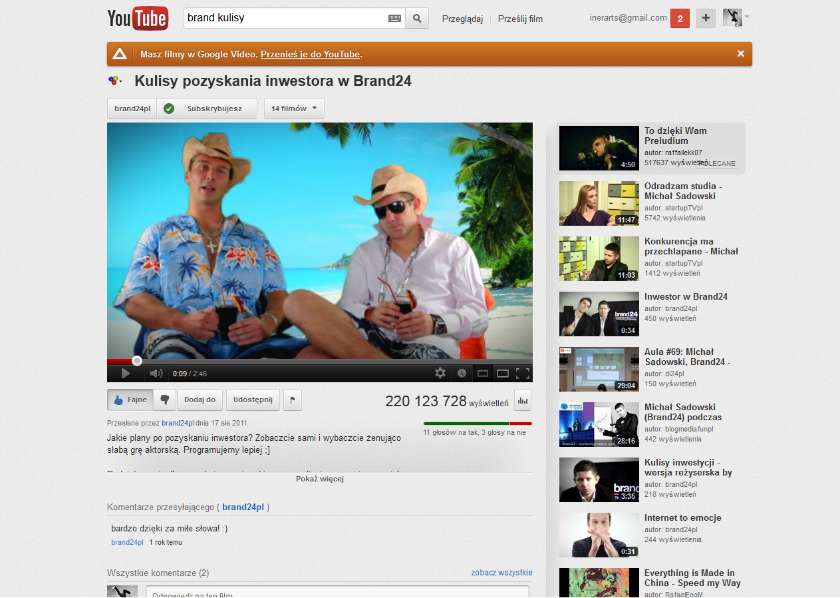

Slide 21
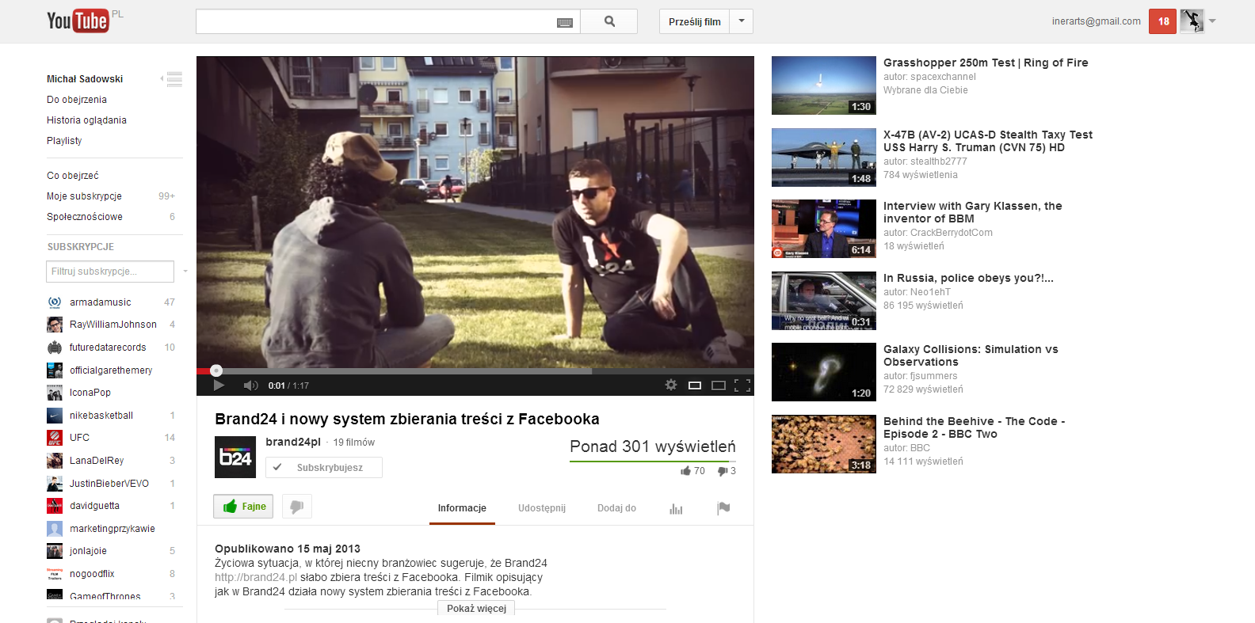

Slide 22
Case TNW

Slide 23
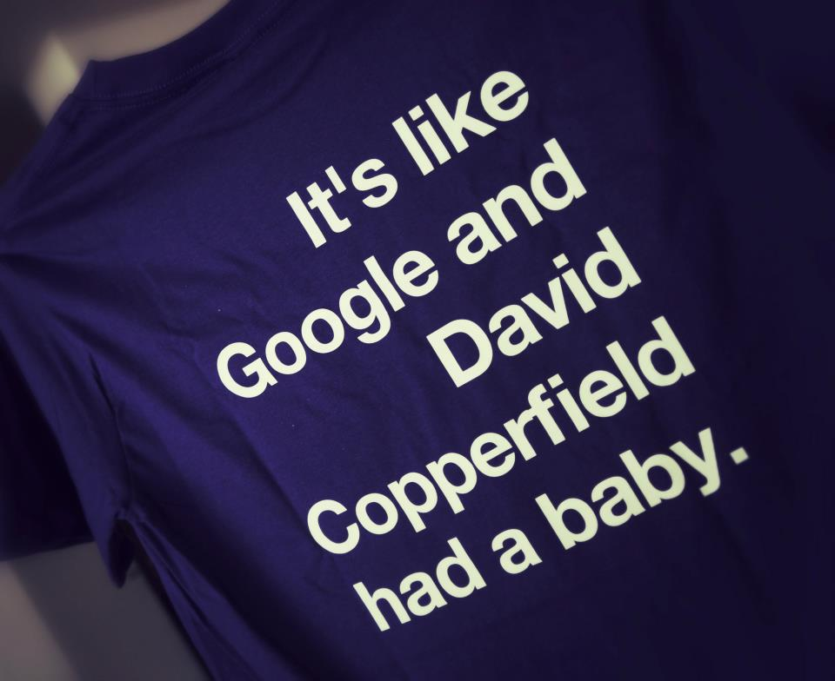

Slide 24
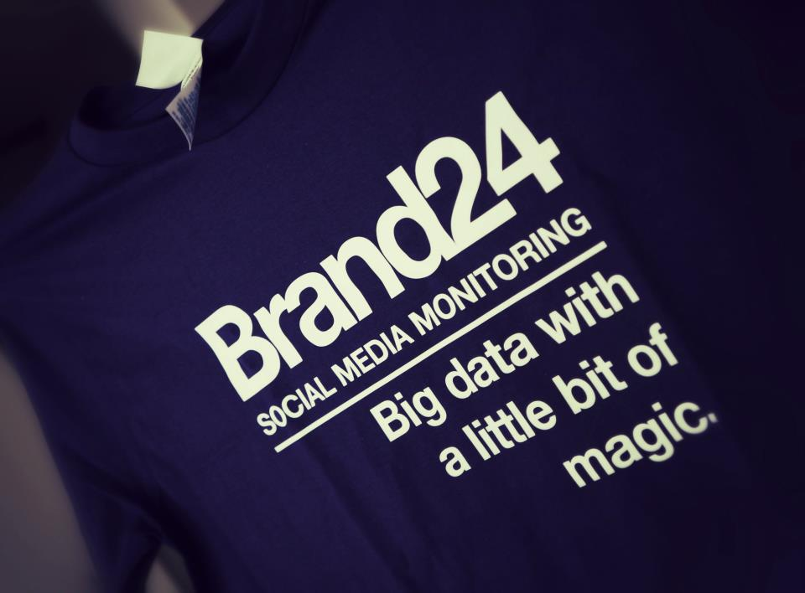

Slide 25
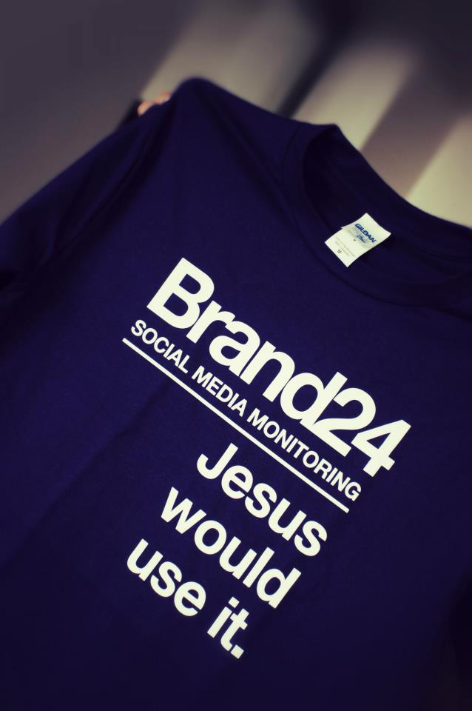

Slide 26
Content-based marketing.

Slide 27
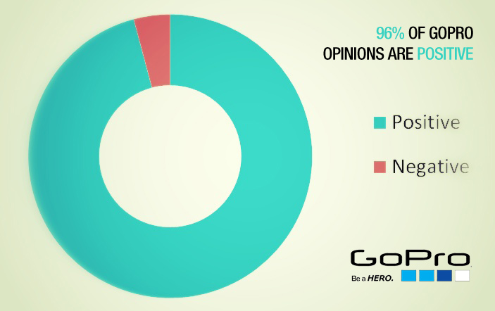

Slide 28
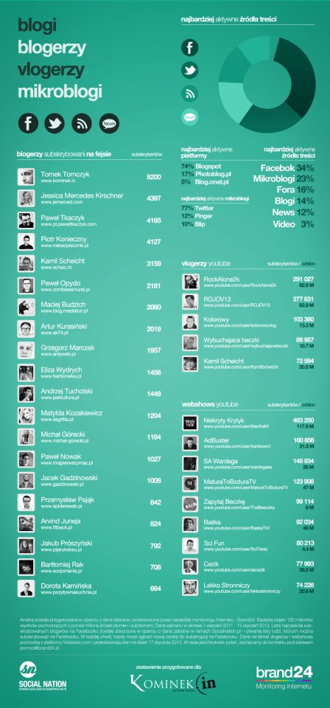

Slide 29
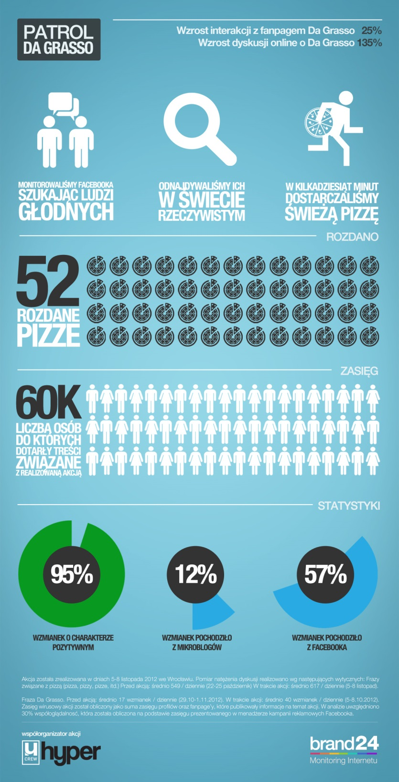

Slide 30
Pozyskanie inwestora…

Slide 31
…nie powinno być celem samym w sobie.
Pokaż wersję beta, albo chociaż proof of concept.
Wybierz inwestora, który wydaje własne pieniądze.
Preferuj podmioty o istniejących strukturach sprzedażowych.
Pokaż na co chcesz wydać jego pieniądze.
Olej NDA – sam pomysł wart jest bardzo mało.

Slide 32
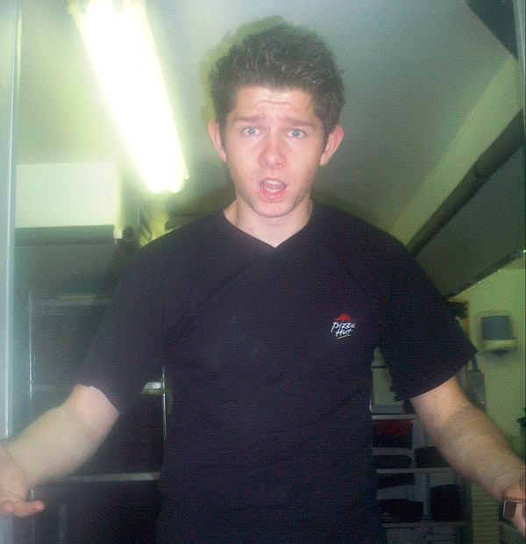
Czasami pozyskanie inwestora wygląda inaczej.

Slide 33
Model biznesowy…

Slide 34
…najlepiej skonsultować z kimś kto ma doświadczenie.
Nie licz, że dziabniesz portal generujący kilka milionów odsłon, a kasa (z reklam) przyjdzie sama.
Nie twórz planów na następne 5 lat, bo nie mają sensu.
Stwórz plan na pierwsze 6 miesięcy i jasno określ koszty, przychody i zysk.
BTW: SaaS rządzi!

Slide 35
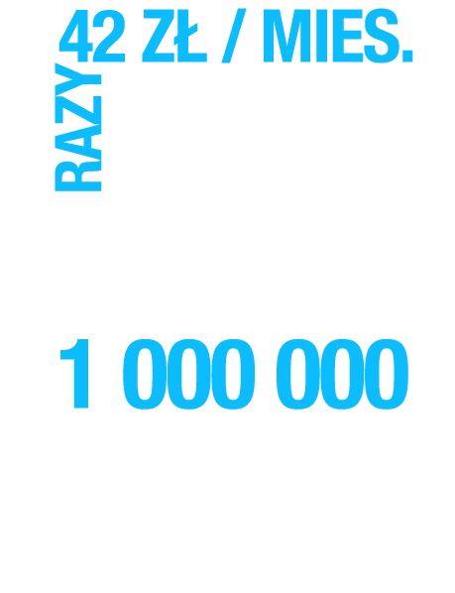

Slide 36
100 000 zł przychodu / mies. po 14 miesiącach od komercyjnego startu.

Slide 37
Abonamenty sprzedają się nawet o 4 nad ranem.
Mamy klientów „z automatu” zarówno na konto Pro Business za 699 zł / mies. jak i Pro Max za 2499 zł / mies.
Przeciętny klient wydaje u nas 410 zł / mies.
W październiku 104 z 178 klientów zakupiło abonament w modelu prepaid (płatność z góry).

Slide 38
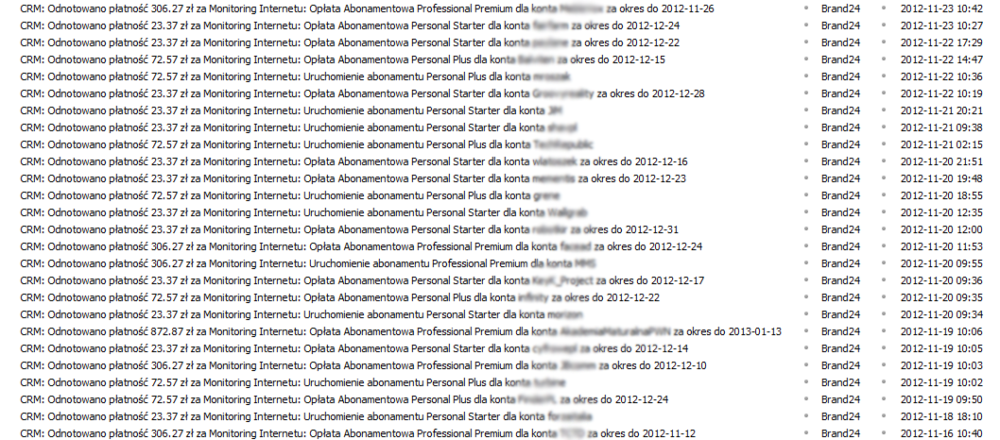

Slide 40
Sprzedaż „produktów ubocznych”.

Slide 41
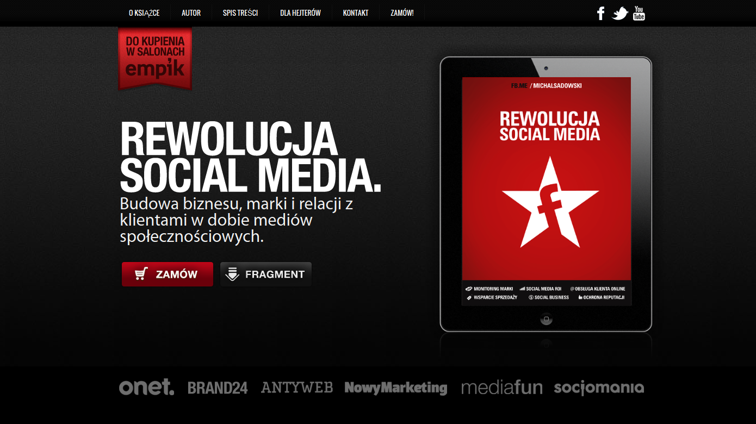
Komunikacja zewnętrzna.
Mów dużo o tym co się dzieje z firmą / projektem.
Projekt musi mieć „ludzką twarz”.
Stwórz firmowego vloga.
Szybko odpowiadaj na zapytania użytkowników / klientów – dbaj o nich.
Korzystaj z Olark!

Slide 42
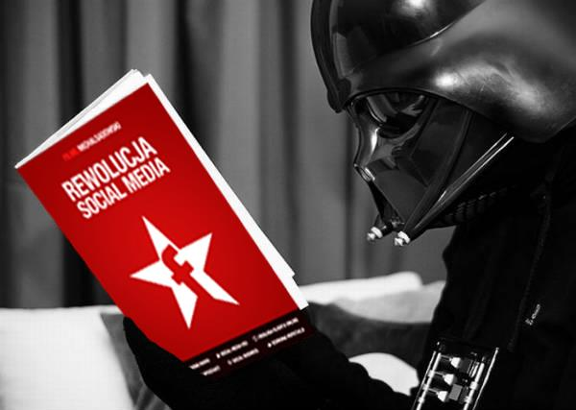
Komunikacja zewnętrzna.
Mów dużo o tym co się dzieje z firmą / projektem.
Projekt musi mieć „ludzką twarz”.
Stwórz firmowego vloga.
Szybko odpowiadaj na zapytania użytkowników / klientów – dbaj o nich.
Korzystaj z Olark!

Slide 43
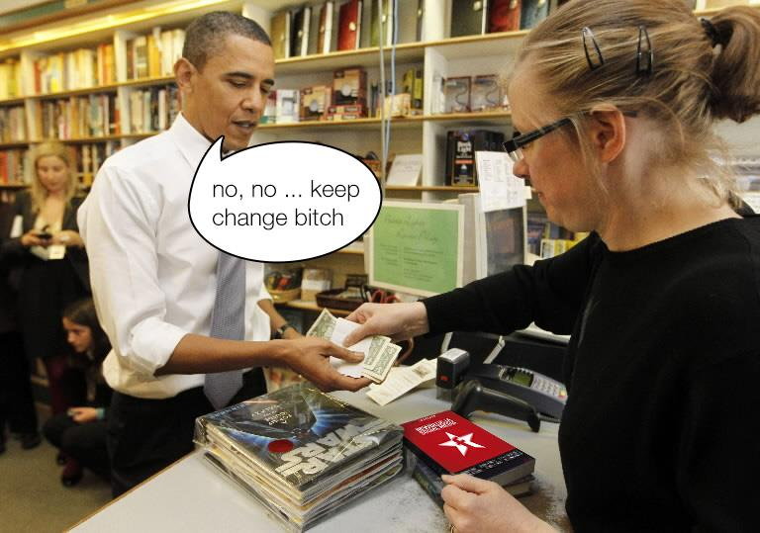
Komunikacja zewnętrzna.
Mów dużo o tym co się dzieje z firmą / projektem.
Projekt musi mieć „ludzką twarz”.
Stwórz firmowego vloga.
Szybko odpowiadaj na zapytania użytkowników / klientów – dbaj o nich.
Korzystaj z Olark!

Slide 44
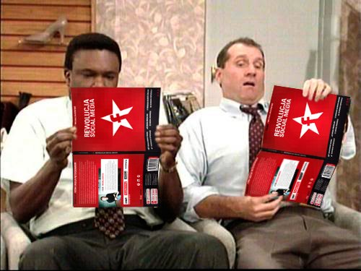
Komunikacja zewnętrzna.
Mów dużo o tym co się dzieje z firmą / projektem.
Projekt musi mieć „ludzką twarz”.
Stwórz firmowego vloga.
Szybko odpowiadaj na zapytania użytkowników / klientów – dbaj o nich.
Korzystaj z Olark!

Slide 45
Dystans do siebie (i swojego produktu).

Slide 46
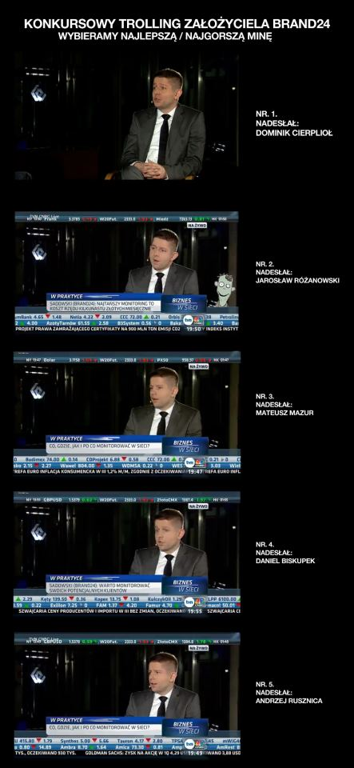

Slide 47
Ludzka twarz.

Slide 48
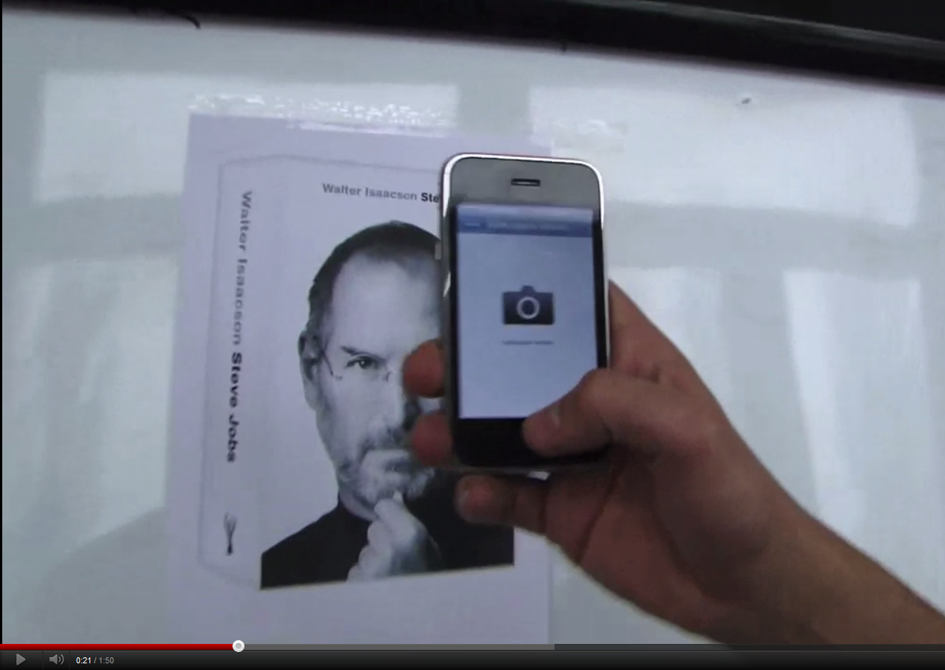
Komunikacja zewnętrzna.
Mów dużo o tym co się dzieje z firmą / projektem.
Projekt musi mieć „ludzką twarz”.
Stwórz firmowego vloga.
Szybko odpowiadaj na zapytania użytkowników / klientów – dbaj o nich.
Korzystaj z Olark!

Slide 50
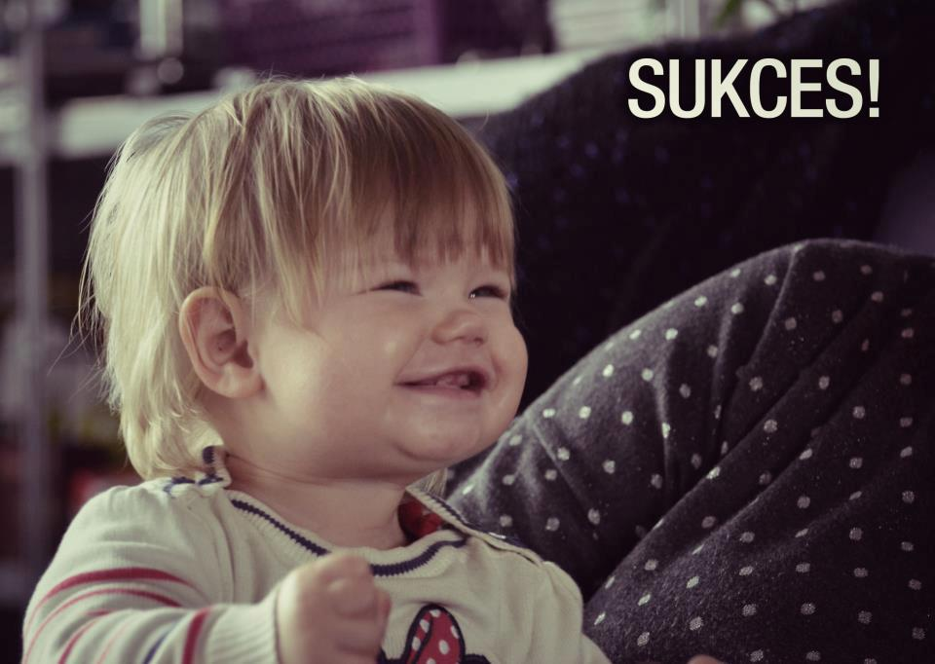
Komunikacja zewnętrzna.
Mów dużo o tym co się dzieje z firmą / projektem.
Projekt musi mieć „ludzką twarz”.
Stwórz firmowego vloga.
Szybko odpowiadaj na zapytania użytkowników / klientów – dbaj o nich.
Korzystaj z Olark!

Slide 51
Real-time markieng.

Slide 52
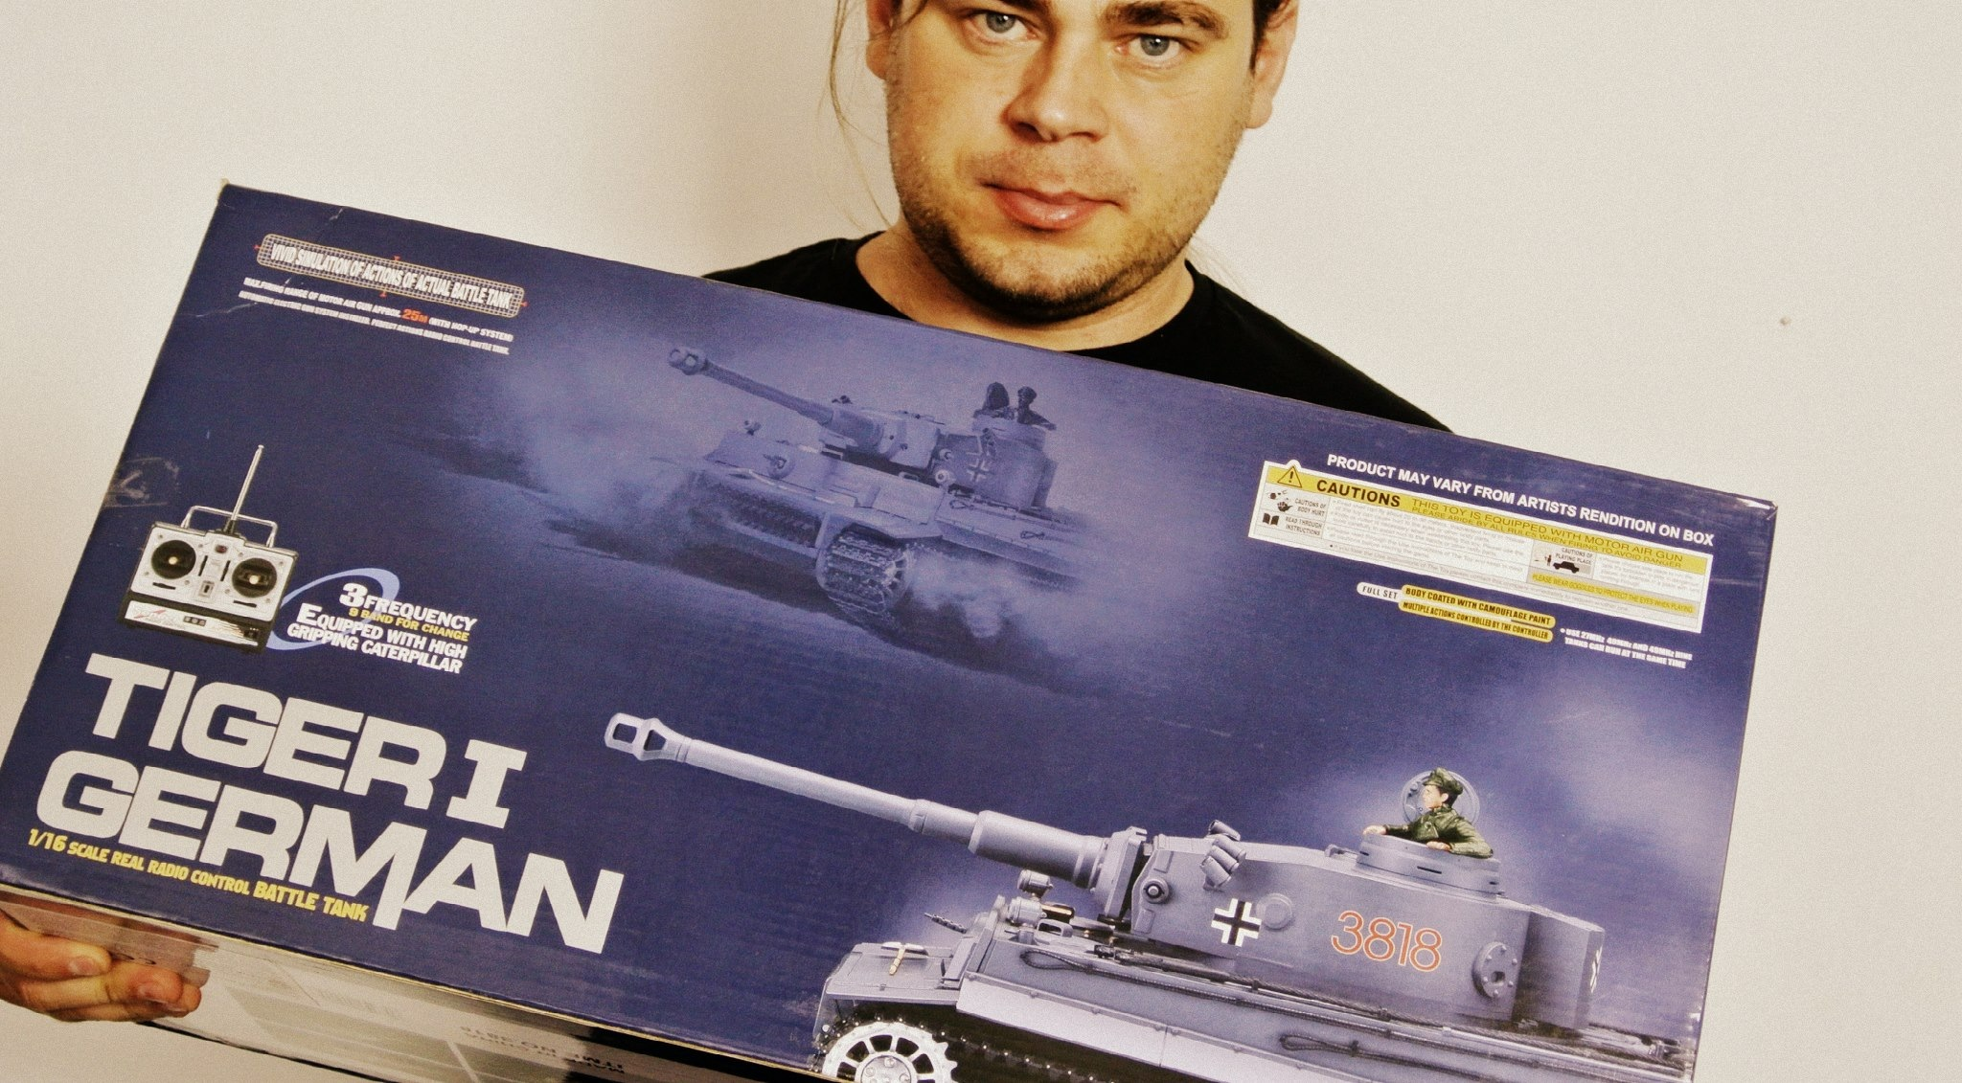

Slide 53
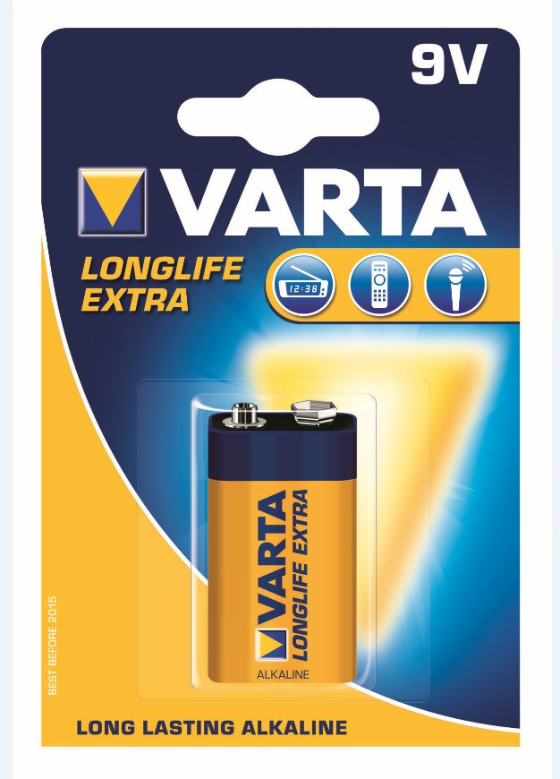

Slide 54
Monitoring pojedynczych treśći.

Slide 58
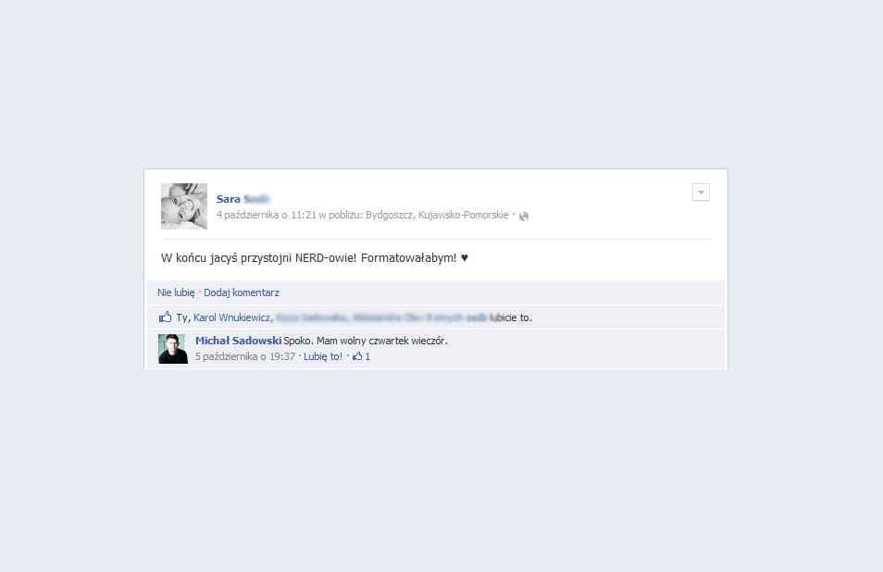

Slide 59
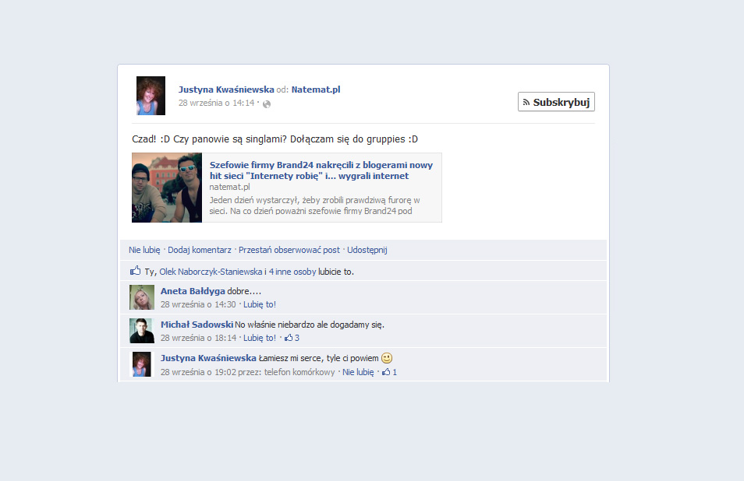

Slide 60
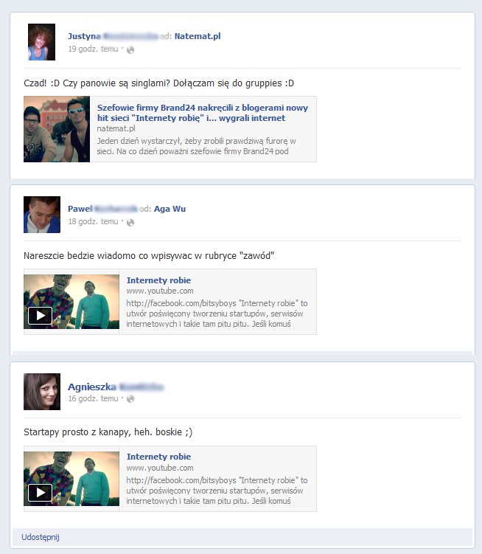

Slide 61
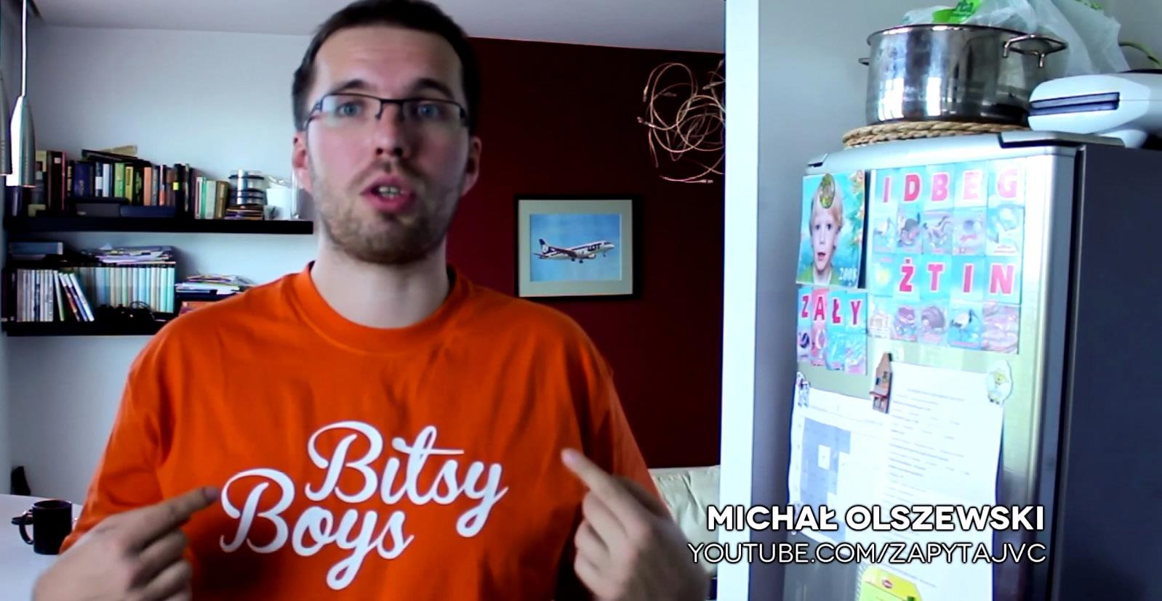

Slide 62
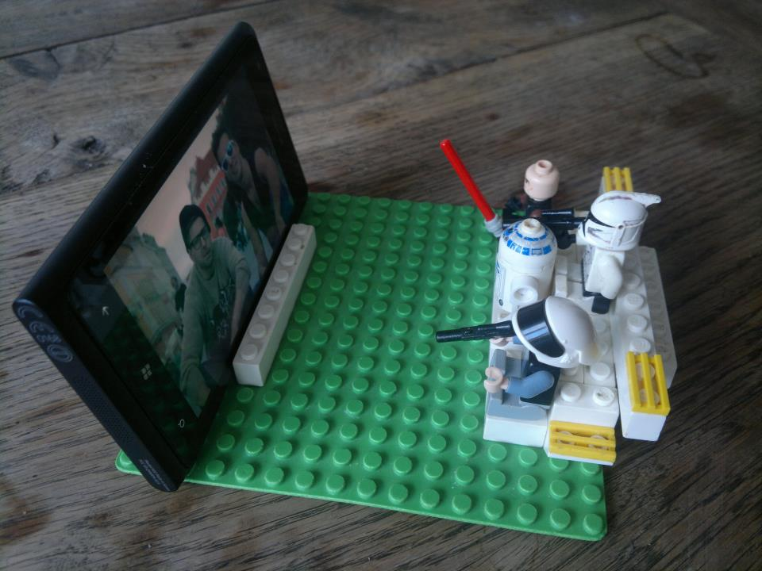

Slide 63
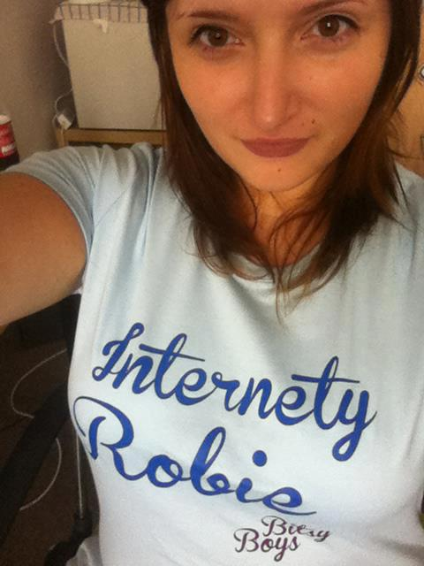

Slide 65
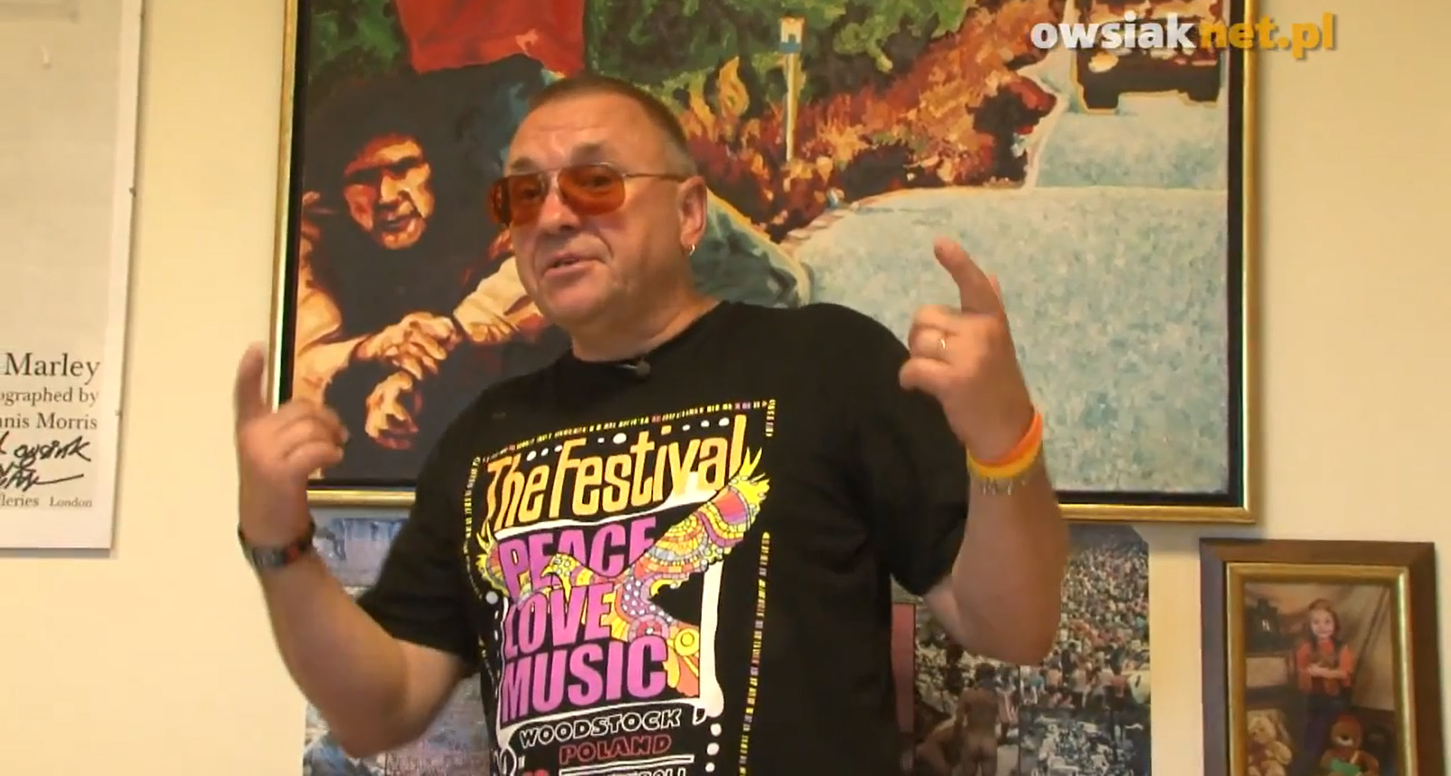

Slide 68
Przyszłość.

Slide 69
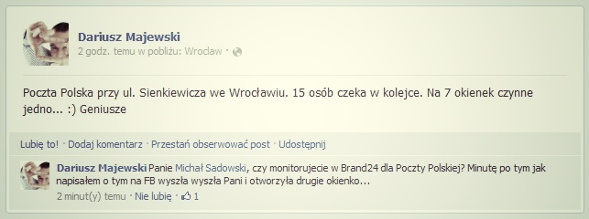

Slide 70
Cierpliwość…

Slide 71
…często się opłaca.
Podejście pt „robię serwis, czekam 3 tygodnie, jak nie załapie to się zniechęcam i biorę za coś innego” – sprawdza się bardzo rzadko.
Fail often, fail fast to najgłupsze powiedzenie jakie znam.
Overnight success to mit. Brand24 budujemy od września 2010 i dopiero teraz zaczynamy zbierać pierwsze owoce tej pracy.
Czy warto poczekać ze startem dopracowanego produktu, czy może startować wcześniej z niedopracowanym – w celu pozyskania rozgłosu i „palmy pierwszeństwa”.

Slide 72
Klient.

Slide 74
Zespół.

Slide 75
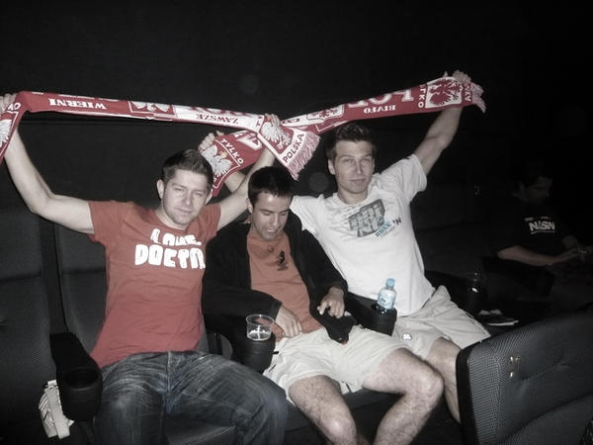

Slide 76
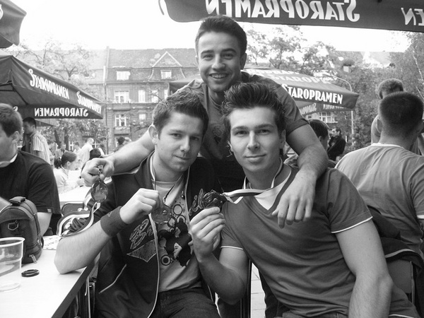

Slide 77
Nigdy nie jest za poźno…

Slide 78
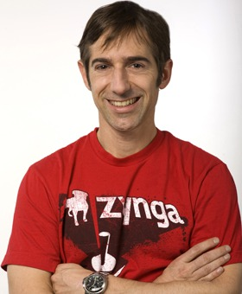
Nigdy nie jest za późno.
Mark Pincus założył Zynga.com w wieku 41 lat. Była to jego 4ta firma.
Przykład z „mojego podwórka”. Mój Tato rozpoczął naukę html+php+js+css w wieku 51 lat.
W wieku 52 uruchomił (bez czyjejkolwiek pomocy) serwis poświęcony gitarzystom i fanom karaoke (wyszalnia.pl), który odwiedza dziś około 7 tys. osób dziennie.

